Slide 1

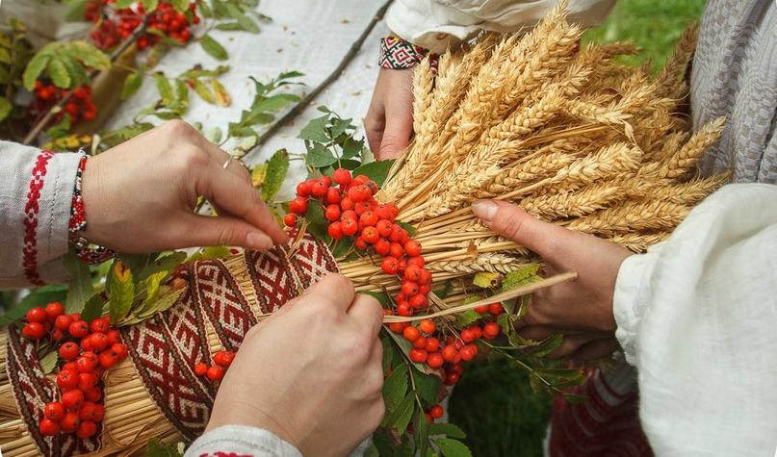

Slide 2
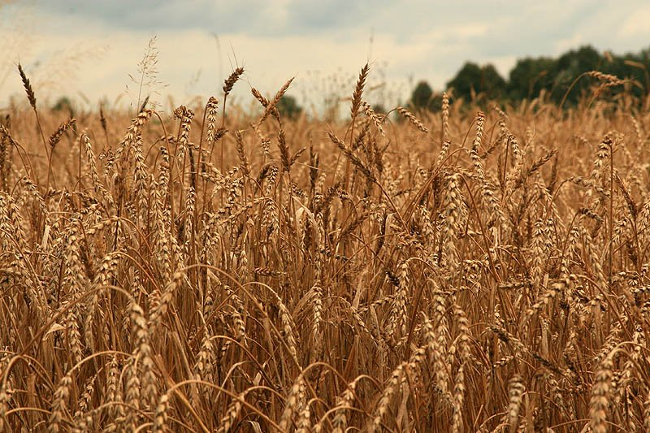

Slide 3
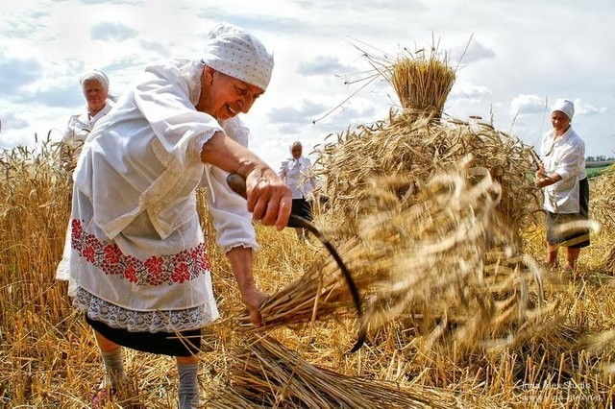

Slide 4
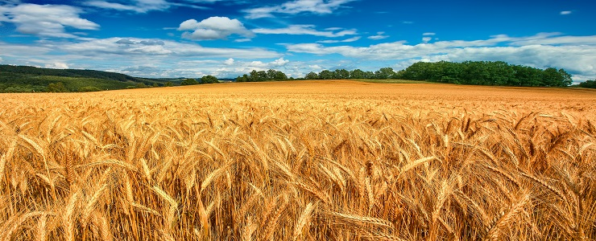
Заговор:
«Нивка, Нивка, отдай мне силку через снопик, через колос, через снопик, через колос…»

Slide 5
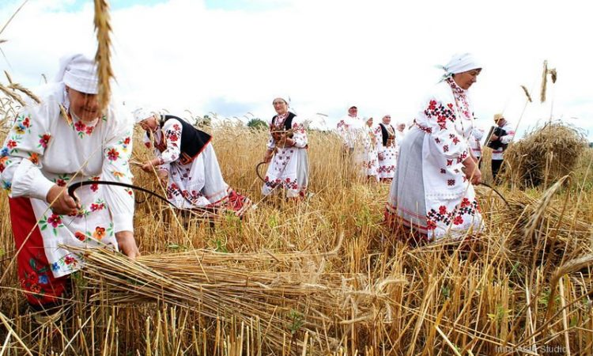

Slide 6
Заговор – магическая формула:
- Вот тебе, Илья (Пророк), «борода»!
- На будущее лето уроди нам ржи, да овса!
- Николе (Святой Николай) «борода», коню «борода»,
- Пекарю коврижка, жнюшке пышка!
А нам и хозяевам на здоровьечко!

Slide 7
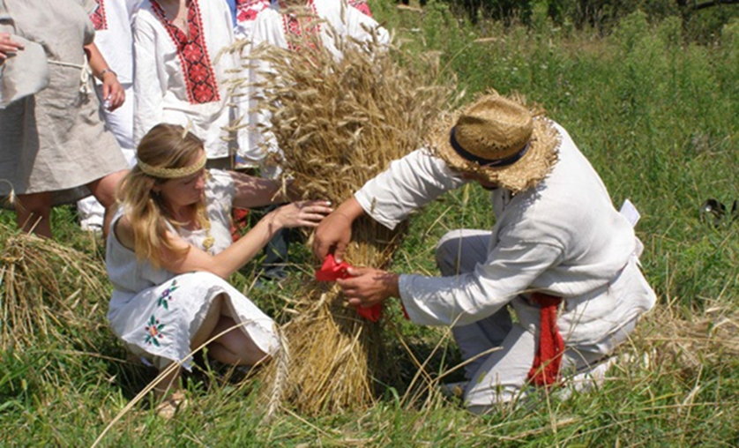

Slide 8
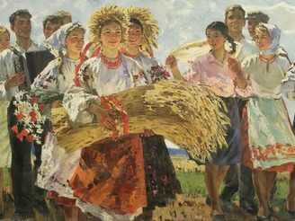
Заговор:
- Жали – пожали,
- Три пряди нажали,
- Первая прядь – на еду,
- Вторая прядь – на семена,
- Третья прядь – про запас!

Slide 9
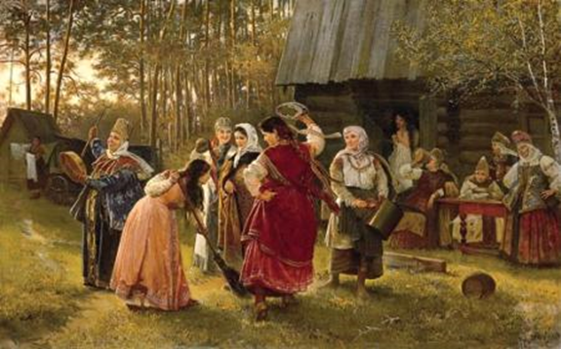
Заговор:
«Клопы, блохи, «цыгане»(тараканы), вон из хаты. Хозяин (сноп дожиночный) идет в дом!»

Slide 10
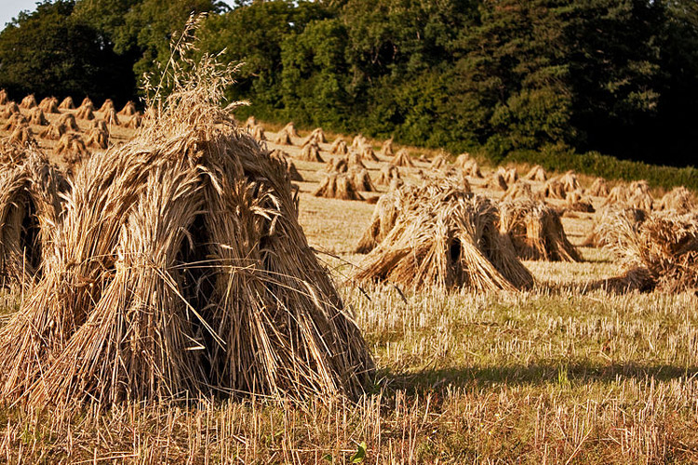

Slide 11
- Впереди календаря-
- Коляда, да Святки,
- Приходите к нам, друзья,
- Будет все в порядке!
- Постарались дружно мы
- Передать вам знания.
- И, конечно, вы должны
- Оценить старания!
- Вы запомнили не зря
Традиции, обряды.

Slide 12
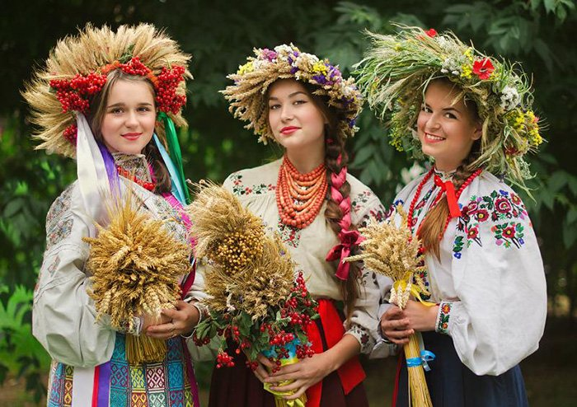
До новых встреч, друзья!

